Slide 1
AVANCES DE TESIS
SEMANA 01/NOV/2024

Slide 2
Espectros Experimentales

Slide 3
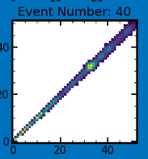
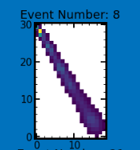

Se está trabajando en el algoritmo para obtener el ángulo ɸ reconstruido. El principal problema consiste es determinar en las imágenes por donde entran los muones.
Zona de entrada.
Zona de entrada.
Zona de entrada.

Slide 4
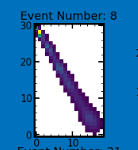
El sistema de coordenadas polares se deberá centrar en la zona donde el muon entró a la CCD y con trigonometría se obtendrá el ángulo ɸ considerando el cuadrante donde se encuentre.
ɸ
ɸ
ɸ

Slide 5
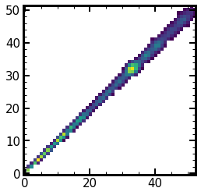
Una forma que se consideró es determinar que parte del arreglo que compone al muon tiene mas píxeles vacíos ya que la parte de la entrada suele ser mas delgada.
Renglon y columna mas vacíos.

Slide 6

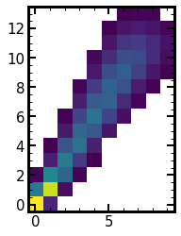
Sin embargo este método falla cuando los muones son mas cortos.
Columna menos vacía de lo esperado
Poca diferencia de tamaño

Slide 7
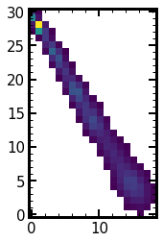
El otro método consiste en “dividir” la imágen del muon en 4 segmentos, obtener la carga de cada uno y compararla. En principio, el sector con la mayor carga corresponde a la entrada del muon. Funciona bien para muones cortos.
Zona con mas carga = Zona de entrada del muon.

Slide 8
Sin embargo, este método falla con los muones que tienen rayos delta en la traza ya que la energía en esa zona es comparable con la de la entrada.
Zona con mas carga en la imagen
Entrada del muon con carga ligeramente menor.

Slide 9
En los muones observados este error con los rayos delta se puede atenuar, sin embargo no es 100% efectivo. Ya se están analizando imágenes con este método para observar el resultado.

Slide 10
Simulacion de Primeros Principios

Slide 11
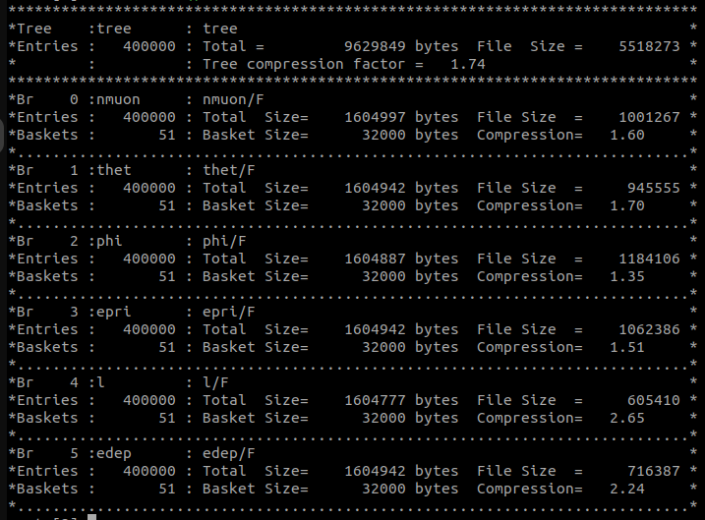
Se realizaron los cambios en el arbol de ROOT para poder realizar los cortes deseados y se simularon 400K de muones. Se muestran las variables que el arbol contendrá.

Slide 12



Se estan usando las dimensiones de la CCD para poder obtener las constantes de ajuste y las probabilidades de cada cara del detector.
Area superior: 1.8996 cm²
Area larga: 0.11506 cm²
Area corta: 0.086783 cm²

Slide 13
Con las areas se puede obtener el valor del flujo en cada cara. Se intentó “componer” los números del área (como le hizo Bryan) pero sigue quedando muy largo.

Slide 14

Realizando el mismo proceso que viene en la tesis de Bryan* se obtuvo la probabilidad de cada una de las caras.
Probabilidad de cara superior: 1.8996
Probabilidad de cara larga: 0.028764
Probabilidad de cara corta: 0.021696
¿Son correctas?
Curva de los muones que entran en la CCD

Slide 15
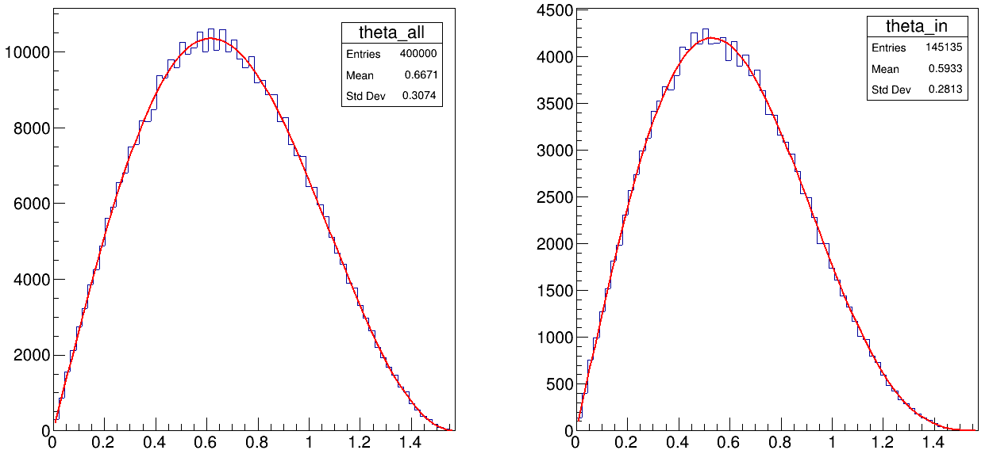
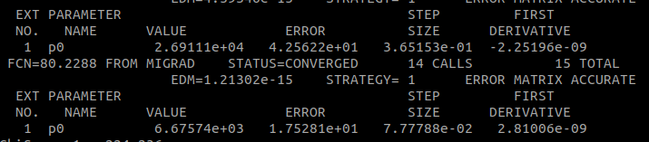

Realizando integrales para obtener las constantes A y B se obtuvo lo siguiente.

Slide 16

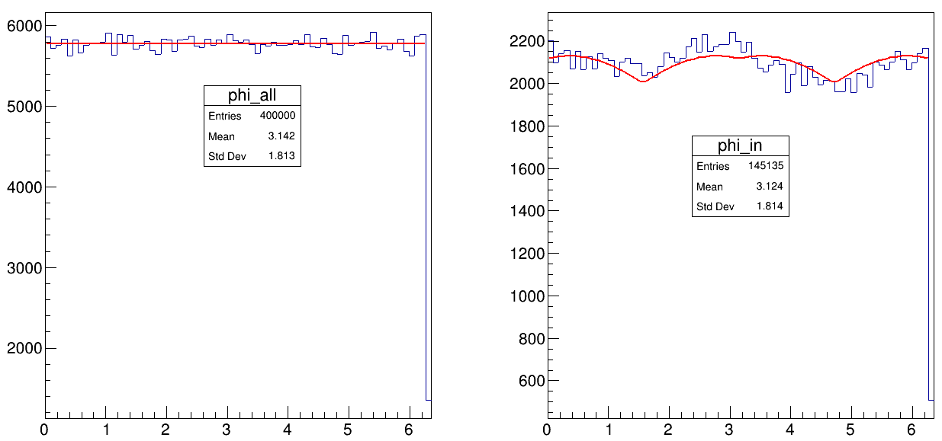
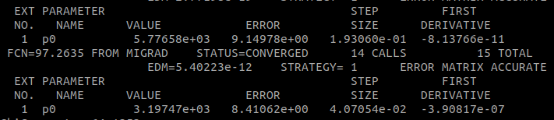

De manera similar se realizó para el ángulo ɸ. Sin embargo el ajuste es bastante deficiente.

Slide 17
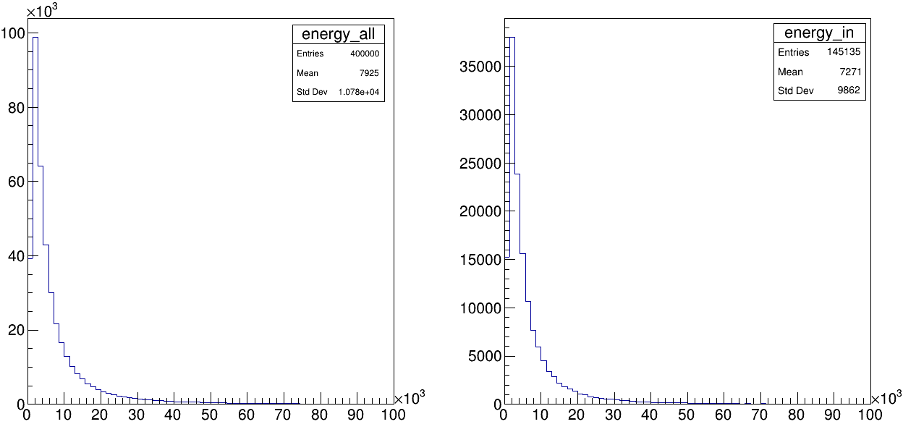
Distribución de Smith-Duller para todos los muones y los que entran a la CCD.

Slide 18
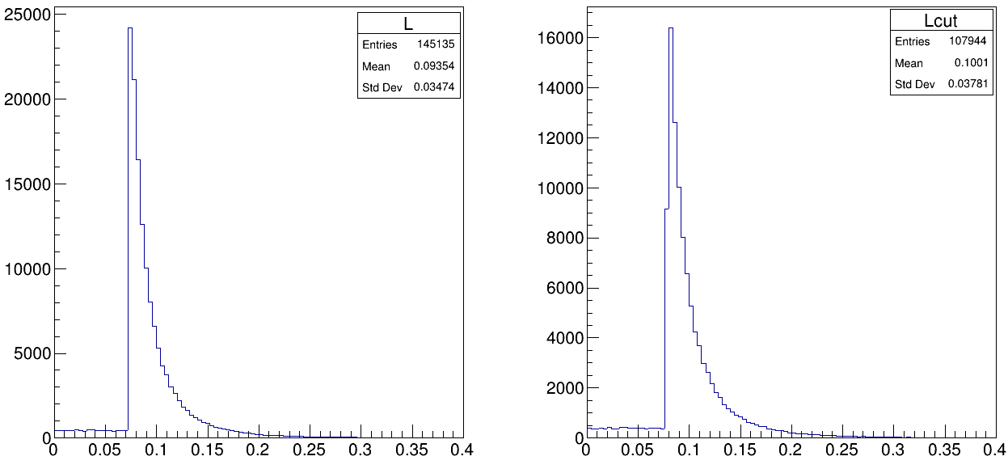
Distribución de longitudes completo y con un corte de 22°.

Slide 19
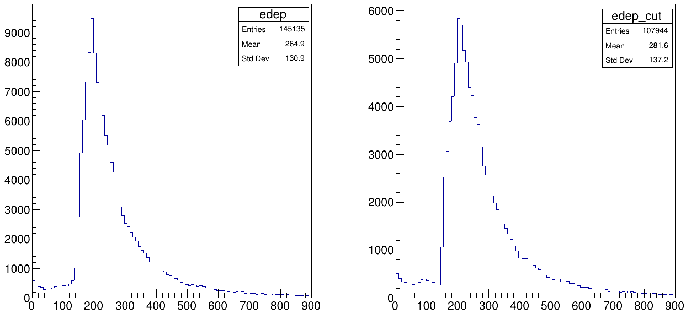
Distribución Landau completo y con un corte de 22°.

Slide 20
Distribución Landau completo y con un corte de 22°.

